Slide 1
Krooninen alaraajahaava
Luentomateriaali

Slide 2
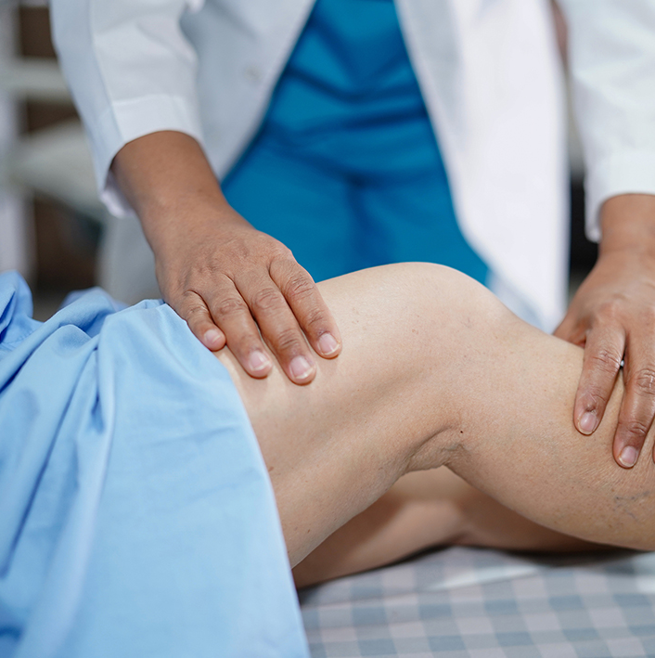
Luentomateriaali
Julkaistu 22.6.2021
Perustuu 9.4.2021 päivitettyyn
Käypä hoito -suositukseen
Krooninen alaraajahaava
Linkki suositukseen
Kuva: Gettyimages

Slide 3
Näytön varmuusaste Käypä hoito -suosituksissa
Koodi | Näytön aste | Selitys
A | Vahva tutkimusnäyttö | Useita menetelmällisesti tasokkaita¹ tutkimuksia, joiden tulokset samansuuntaiset
B | Kohtalainen tutkimusnäyttö | Ainakin yksi menetelmällisesti tasokas tutkimus tai useita kelvollisia² tutkimuksia
C | Niukka tutkimusnäyttö | Ainakin yksi kelvollinen tieteellinen tutkimus
D | Ei tutkimusnäyttöä | Asiantuntijoiden tulkinta (paras arvio) tiedosta, joka ei täytä tutkimukseen perustuvia näytön vaatimuksia
1 Menetelmällisesti tasokas = vahva tutkimusasetelma (kontrolloitu koeasetelma tai hyvä epidemiologinen tutkimus); tutkittu väestö ja käytetty menetelmä soveltuvat perustaksi hoitosuosituksen kannanottoihin. 2 Kelvollinen = täyttää vähimmäisvaatimukset tieteellisten menetelmien osalta; tutkittu väestö ja käytetty menetelmä soveltuvat perustaksi hoitosuosituksen kannanottoihin.

Slide 4
Luentomateriaalin käyttö
Käypä hoito -suositusten luentomateriaalit on laadittu tukemaan suosituksen käyttöönottoa.
Ne ovat vapaasti käytettävissä terveydenhuollon, julkishallinnon ja oppilaitosten koulutuksissa ja apuna ammattilaisten arjessa.
Käypä hoidon tuottamat aineistot ovat kaikille avoimia ja maksuttomia.
Esityksen sisältöä ei saa muuttaa.
  Jos esitykseen sisällytetään muuta materiaalia, Käypä hoito
  -esityspohjaa ei saa käyttää lisätyssä materiaalissa.

Slide 5
Suosituksen tavoite
Suosituksen tavoitteena on
parantaa ja yhdenmukaistaa kroonisen alaraajahaavan diagnostiikkaa, hoitoa ja hoidon porrastusta
tuoda esiin kroonista haavaa sairastavien hoidon kokonaisvaltaisuutta ja moniammatillisuutta
vähentää kroonisiin haavoihin liittyvää sairastavuutta ja sairaalahoidon tarvetta sekä parantaa kroonista haavaa sairastavien toimintakykyä ja ennustetta.

Slide 6
Keskeinen sisältö 1(3)
Krooniset alaraajahaavat ovat merkittävä potilaan elämänlaatua heikentävä ja terveydenhuollon kustannuksia aiheuttava ongelma.
Huolellinen lääkärin tekemä kliininen tutkimus, haavadiagnoosi ja hoito-suunnitelma heti alkuvaiheessa ovat hoidon kulmakiviä.
Valtaosa alaraajahaavoista on verenkiertoperäisiä, ja laskimovajaatoiminta on niiden yleisin taustasyy. Valtimoverenkierron riittävyys tulee kuitenkin arvioida aina, jos raajassa on haava.
  Laskimoiden ja valtimoiden kuvantamistutkimukset tehdään erikoissairaanhoidossa.
Epätyypillistä haavaa tulee epäillä, jos haavan sijainti tai ulkonäkö on epä-tyypillinen tai jos haava ei asianmukaisesta hoidosta huolimatta osoita paranemisen merkkejä 4–12 viikon kuluessa.
  Ihokoepala otetaan jo avoterveydenhuollossa, jos epäillään pahanlaatuista haavaa. Muissa epätyypillisissä haavoissa diagnostiikka ja hoito keskittyvät erikois-sairaanhoitoon.

Slide 7
Keskeinen sisältö 2(3)
Haavan etiologian lisäksi muiden mahdollisesti haavan syntyyn tai huonoon paranemiseen vaikuttavien tautien, kuten diabeteksen, verenpainetaudin, lihavuuden, vajaaravitsemuksen, sydämen vajaatoiminnan ja depression, huomioiminen on tärkeää.
Haavan hoito on aloitettava tehokkaasti heti haavan ilmaannuttua, sillä hoidon viivästyessä paranemisen todennäköisyys pienenee.
Kroonisen haavan hoidon tulee kohdistua haavan syyn korjaamiseen.
Laskimohaavaan tulee lisäksi aloittaa kompressiohoito heti avo-terveydenhuollossa, kun merkittävä valtimoverenkierron vajaus ja hoidon muut mahdolliset vasta-aiheet on suljettu pois. Kompressiohoitoa tulee käyttää vastaavalla tavalla myös muissa kroonisissa haavoissa.

Slide 8
Keskeinen sisältö 3(3)
Paikallishoidon tavoitteena on edistää haavan paranemista luomalla suotuisa paranemisympäristö ja puhdistaa haava.
Plastiikkakirurgista korjausleikkausta voidaan tarvita kookkaan tai pitkään avoinna olleen haavan hoitamisessa.
Haavainfektiota epäiltäessä kliininen kuva ratkaisee mikrobilääkehoidon tarpeen.
Kroonista haavaa sairastavaa tulee hoitaa kokonaisvaltaisesti. Hoidossa tulee huomioida myös kipu, ravitsemukselliset tekijät ja elämänlaatu.
Huonosti paranevien haavojen hoidossa paras tulos saavutetaan moni-ammatillisella työryhmällä. Moniammatillisen hoidon tulee toteutua jo avo-terveydenhuollossa (esim. lääkäri, haavahoitaja, jalkaterapeutti tai jalkojenhoitaja ja ravitsemusterapeutti).

Slide 9
Määritelmä
Krooninen alaraajahaava on haava, jonka ilmaantumiseen tai huonoon paranemiseen liittyy jokin haavaa ylläpitävä sisäinen ja/tai ulkoinen tekijä.
Laskimohaavan kroonisuuden aikarajana pidetään yleensä neljää viikkoa, kun taas iskeemisen haavan aikarajana on pidettävä jo kahta viikkoa.
Aikarajat ovat kuitenkin jossain määrin keinotekoisia, ja verenkierto ja turvotus tulisi kroonistumisen ehkäisemiseksi arvioida ja hoitaa mahdollisimman nopeasti kaikissa alaraajahaavoissa, myös trauman pohjalta syntyneissä.

Slide 10
Epidemiologia
Kroonisen alaraajahaavan saa jossakin vaiheessa elämäänsä 1,3–6 % väestöstä.
Valtaosa haavoista on verenkiertoperäisiä.
Haavaklinikoiden aineistoissa epätyypillisten haavojen osuus haavoista on ollut noin 10–20 %.
Lähes kolmasosa haavaa sairastavista sairastaa diabetesta, ja myös muut pitkäaikaissairaudet ovat potilailla yleisiä.

Slide 11
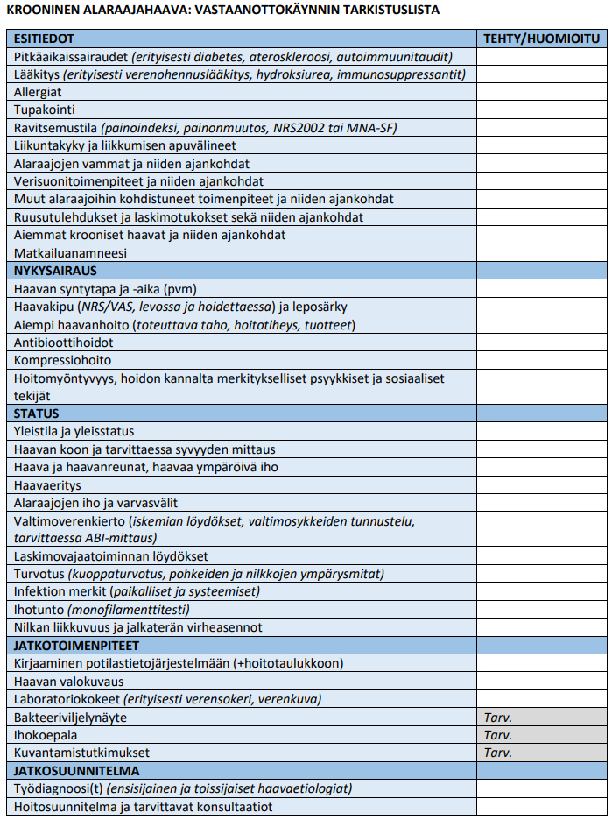
Haavapotilaan tutkiminen avoterveydenhuollossa
Esitiedot (ks. dia 12) ja kliininen tutkimus (ks. dia 13) muodostavat perustan kroonisen haavan etiologian selvittelylle, ja niiden pohjalta tehdään tarvittavia lisätutkimuksia.
Haavan etiologian lisäksi potilaan tutkimisessa tulee huomioida kokonaisvaltaisesti pitkäaikais-sairaudet, lääkitykset, toimintakyky ja ravitsemustila. Lisäksi tulee huomioida, että yhä useimmat haavat ovat moni-etiologisia.
Haavapotilaan kliinisen tutkimuksen tueksi suositellaan tarkistuslistan käyttöä, ks. kuva vasemmalla.

Slide 12
Esitietojen kirjaaminen
Esitietoihin tulee kirjata
pitkäaikaissairaudet (ennen kaikkea diabetes, ateroskleroosi ja autoimmuuni-taudit)
lääkitys (erityisesti varfariini tai muu verenohennuslääkitys, hydroksiurea, immunosuppressantit)
allergiat
tupakointi (sekä haavan paranemisen että ateroskleroosin riskin kannalta)
ateroskleroosin muut riskitekijät
paino, painoindeksi, painon muutos ja vajaaravitsemuksen riski, esimerkiksi NRS2002 tai MNA-SF
liikuntakyky ja liikkumisen apuvälineet
edeltäneet alaraajoihin kohdistuneet vammat
aiemmin tehdyt alaraajojen toimenpiteet (erityisesti verisuonitoimenpiteet)
sairastetut ruusutulehdukset ja laskimo-tukokset
aiempi haava-anamneesi
matkailuanamneesi (erityisesti oleskelu tropiikissa)
nykyinen haava-anamneesi
(syntytapa ja kesto, haavakipu, aiempi hoito ja tutkimukset)
mahdolliset muut haavan syntyyn tai paranemiseen vaikuttavat tekijät (esimerkiksi päihteiden käyttö ja hoitoon sitoutuminen)

Slide 13
Kliininen tutkimus
Kliinisessä tutkimuksessa huomioidaan
yleisstatus (sydämen ja keuhkojen auskultaatio, imusolmukkeiden ja vatsan palpaatio)
haavan koko (pituus x leveys, tarvittaessa syvyys sondilla mitaten)
ja koon muutokset
haavan ja haavan reunojen ulkonäkö, haavaeritys ja haavaa ympäröivä iho
(ks. suosituksen taulukot 1, 2, 5 ja 6)
iskemian löydökset ja valtimoverenkierron riittävyys (vähintään nilkan ja jalan valtimosykkeiden tunnustelu, tarvittaessa nilkka-olkavarsipainesuhteen (ABI) määrittäminen)
laskimovajaatoiminnan löydökset
(vrt. CEAP-luokitus)
kuoppaturvotus tunnustellen
mahdolliset kliinisen infektion merkit (paikalliset sekä yleisoireet)
ihotunto monofilamenttikokeella tutkittuna
nilkan liikkuvuus, jalkaterän virheasennot.

Slide 14
Jatkotutkimukset
Mahdollisesti ohjelmoitavat jatkotutkimukset:
laboratoriokokeet yksilöllistä harkintaa käyttäen (esim. PVK, CRP, B-La, fP-Gluk, B-HbA1c, P-ALAT, P-Krea, P-Alb, lipidit, P-proBNP)
bakteeriviljelynäyte, jos herää kliininen haavainfektioepäily tai halutaan seurata moniresistenttien bakteerien esiintymistä
ihokoepala, jos epäillään pahanlaatuista haavaa
kuvantamistutkimukset, kuten natiiviröntgenkuvaus, epäiltäessä osteiittia (esim. luukontakti sondilla)

Slide 15
Lähettäminen jatkotutkimuksiin
Haavaa sairastava tulee lähettää verisuonikirurgin arvioon, jos epäillään valtimoverenkierron riittämättömyyttä haavan taustalla (kiireellisyys < 14 vrk, tarvittaessa päivystys).
  Valtimoverenkierron riittävyys on aina varmistettava alkututkimuksen yhteydessä tunnustelemalla jalan valtimosykkeet ja määrittämällä tarvittaessa nilkka-olkavarsipainesuhde.
Potilas tulee lähettää verisuonikirurgin arvioon myös, jos haavaa epäillään laskimohaavaksi (kiireellisyys 8–30 vrk).
Verisuonikirurgin tutkimusten jälkeen laskimohaavaa sairastava voidaan lähettää ihotautilääkärin arvioon haavan ja ihon konservatiivisen hoidon toteuttamista varten.
Vaskuliitti-, pyoderma gangrenosum-, kalsifylaksia- ja Martorellin haavat diagnosoidaan ja hoidetaan erikoissairaanhoidossa.
Jos haavaa epäillään kasvaimen aiheuttamaksi, haavasta tulee ottaa koepala jo avoterveydenhuollossa.

Slide 16
Laskimo- ja valtimohaava
Laskimohaava | Valtimohaava
Haava sijaitsee tyypillisesti nilkassa tai säären alaosassa, ks. suosituksen kuva 8. | Haava sijaitsee tyypillisesti jalkaterässä tai varpaassa, mutta se voi sijaita myös sääressä tai pohkeessa.
Haava on yleensä pinnallinen, mutta se voi olla laaja-alainen ja ulottua jopa raajan ympäri. | Haava on syvä: se voi ulottua jänteeseen, periostiin tai niveleen.
Haavapohja on tyypillisesti granuloiva tai jopa hypergranuloiva, kostea ja erittävä, ja haavassa saattaa olla kellertävää fibriinikatetta. Ks. suosituksen kuvat 8 ja 9. | Haavapohja on tyypillisesti kuiva, ja haavassa on usein nekroottinen kate. Ks. suosituksen kuvat 10, 11, 12.
Haavan reunat ovat yleensä loivat. | Haavan reunat ovat yleensä jyrkät.
Nilkan (ATP) ja jalan (ADP) sykkeet ovat tunnettavissa. | Nilkan ja jalan sykkeet eivät ole tunnettavissa.

Slide 17
Epätyypilliset haavat
Haavan etiologia | Riskitekijöitä | Kliininen kuva
Reumahaava | Virheasennot, reumakyhmyt, glukokortikoidilääkitys | Vaihtelee merkittävimpien etiologisten tekijöiden mukaan (ks. suosituksen kuvat 13, 14)
Vaskuliitti | Reuma- ja sidekudossairaudet, infektiot (esim. hepatiitti B ja C) | Kivuliaat, nekroottiset haavat, joissa sinipunertava reunus. Ympäröivällä iholla palpoituvaa purppuraa tai siniviolettia verkkokuvioitusta (livedo racemosa). (Ks. suosituksen kuvat 15, 16, 17, 18, 19.)
Pyoderma gangrenosum | Tulehdukselliset suolistosairaudet, nivelreuma, hematologiset syövä | Alkuvaiheessa märkänäppyä muistuttava leesio, joka haavautuu. Voi syntyä trauman tai leikkauksen seurauksena (ks. kuva 20. Poimureunainen, usein nekroottinen, haava (ks. kuvat 21, 22 ja 23)
Martorellin haava | Pitkäkestoinen verenpainetauti, tyypin 2 diabetes | Kivulias, nopeasti laajeneva nekroottinen haava Sijaitsee tyypillisesti pohkeessa, akillesjänteen päällä tai säären lateraaliosassa (ks. kuva 24)
Kalsifylaksia | Munuaisten vajaatoiminta, (verenpainetauti, tyypin 2 diabetes, varfariinin käyttö, lihavuus) | Alkuvaiheessa violetit plakit, jotka haavautuvat Haavat kivuliaita, nekroottisia, ympärillä livedokuvioitus (ks. suosituksen kuva 25)

Slide 18
Epätyypilliset haavat
Haavan etiologia | Riskitekijöitä | Kliininen kuva
Vaskulopatiat, esim. livedovaskulopatia | Tukostaipumus (livedovaskulopatia), sidekudossairaudet, kolesteroliembolisaatio | Vaalea tähtimäinen arpikuvio ja reikämäiset haavat (livedovaskulopatia), (ks. kuva 26) Ympäröivällä iholla livedo racemosaa, purppuraa tai atrophie blanche -muutosta (ks. kuvat 27 ja 28)
Pahanlaatuiset haavat (mm. tyvi- ja okasolusyöpä, melanooma) | Immunosuppressio, runsas kumulatiivinen UV-altistus, vaalea ja auringossa palava ihotyyppi | Pigmentaatio tai hypergranulaatio haavassa, vuotava haavapohja, muuttunut ulkonäkö, vallimaiset haavanreunat. Ei vastetta tavanomaiseen haavanhoitoon. (Ks. kuvat 29, 30, 31, 32.)
Tulehdukselliset haavat (esim. tuberkuloosi, leishmaniaasi, ecthyma gangrenosum) | Matkailuanamneesi (erityisesti tropiikki), immunosuppressio | Haavan epätyypillinen ulkonäkö
Muut (mm. itseaiheutetut haavat, ihon rakkulataudit, kihti, sklero-derma, lääkkeiden aiheuttamat haavat) (ks. kuvat 33, 34) | Psykiatrinen sairaus (itseaiheutetut haavat), lääkitys (esim. hydroksiurea) | Kliininen kuva vaihtelee etiologian mukaan Ei vastetta tavanomaiseen haavanhoitoon

Slide 19
Alaraajahaavan hoito 1(2)
Hoidon tulee kohdistua haavan taustalla olevan perussyyn korjaamiseen.
  Jos haavan taustalla on krooninen raajaa uhkaava iskemia, haavan ainoa parantava hoito on raajan revaskularisaatio.
  Laskimohaavaa sairastavalla pintalaskimovajaatoiminnan hoito laskimon-sisäisillä menetelmillä ilmeisesti nopeuttaa haavan paranemista (B) ja pienentää haavan uusiutumisriskiä.
  Epätyypillisten haavojen hoito suunnitellaan yksilöllisesti potilaan kokonaistilanne ja pitkäaikaissairaudet huomioiden.
Kompressiohoito tulee aloittaa kaikille alaraajahaavaa sairastaville, kun raajan merkittävä valtimoverenkierron vajaus ja keuhkopöhö on suljettu pois.
  Kompressiohoidon valinta tulee tehdä yksilöllisesti ja potilaan kanssa yhdessä. Valinnassa huomioidaan esimerkiksi haavan koko ja eritys, ympäröivän kudoksen laatu, kipu sekä potilaan liikkumis- ja toimintakyky.

Slide 20
Alaraajahaavan hoito 2(2)
Haavan paikallishoidossa haava ja sitä ympäröivä iho puhdistetaan ja haavasta poistetaan kuollut kudos.
  Valtimohaavan kuivaa nekroosia ei kuitenkaan tule poistaa ennen revaskularisaatiomahdollisuuksien selvittämistä.
Haavanhoitotuote valitaan haavan kudostyypin ja erityksen mukaan.
  Ei ole näyttöä siitä, että jokin haavanhoitotuote olisi toista parempi haavan paranemisen kannalta (A), kun tuote on valittu haavan kudostyypin ja erityksen mukaan.
Haavan korjausleikkausta tulee harkita kookkaan tai pitkään avoinna olleen haavan hoidoksi, tai jos haavapohjassa on luu, nivel tai jänne näkyvissä.
  Haavan etiologian tulee olla varmistettu ja hoidon optimoitu ennen korjausleikkausta.
  Leikkauksen tavoitteena on haavan lopullinen paraneminen, mutta kirurginen haavarevisio on myös tehokas tapa puhdistaa haava, jossa on runsaasti katetta.

Slide 21
Infektiot kroonisessa haavassa
Yli 80 % kroonisista alaraajahaavoista on kolonisoitunut bakteereilla. Bakteereiden esiintyminen kroonisessa haavassa ilman kliinistä infektiota ei kuitenkaan näytä hidastavan haavan pienenemistä.
Jos haava on kliinisesti arvioiden infektoitunut, puhdistetun haavan pohjalta otetaan kyretillä kudosta bakteeriviljelynäytteeksi.
Kliininen haavainfektio vaatii systeemistä antibioottihoitoa, mutta infektoitumattoman haavan hoidossa antibiootista ei näytä olevan hyötyä (C).
  Empiirisen antibioottihoidon on katettava tärkeimmät haavainfektiopatogeenit eli beetahemolyyttiset streptokokit ja Staphylococcus aureus.
  Avohoidossa ensisijaisia antibiootteja ovat stafylokokkipenisilliini (flukloksasilliini) ja ensimmäisen polven kefalosporiinit, toissijaisesti klindamysiini.
  Hoitoaika voidaan päättää haavainfektion diagnoosiin johtaneiden kliinisten merkkien häviämisen perusteella. Usein 5–7 vuorokautta on riittävä.
Haavan etiologian mukaisella, hoitosuosituksiin perustuvalla hoidolla voidaan vähentää antibioottien käyttöä ja parantaa hoitotuloksia.

Slide 22
Ravitsemushoito
Ravitsemukseen liittyvät ongelmat ovat yleisiä kroonista alaraajahaavaa sairastavilla (A). Vajaaravitsemus hidastaa haavan paranemista.
Haava altistaa vajaaravitsemuksen kehittymiselle, sillä ravintoaineiden menetys haavaeritteen mukana ja uudiskasvun muodostuminen lisäävät haavaa sairastavien ravinnontarvetta.
Haavan paraneminen edellyttää riittävää energian, proteiinien, hiili-hydraattien, rasvan, vitamiinien ja kivennäisaineiden saantia.
Ravitsemusterapeutin ohjausta tarvitsevat
  vajaaravitsemusriskissä olevat (NRS2002 ≥ 3) ja sellaiset, joilla on todettu kohtalainen tai vakava vajaaravitsemus
  ne haavaa sairastavat, joiden painoindeksi on yli 35 kg/m², joilla on ravitsemushoitoa vaativa sairaus tai jotka ovat monisairaita.

Slide 23
Kroonista haavaa sairastavan muu hoito
Haavapotilaan kivunhoidosta on huolehdittava riittävän tehokkaalla lääkityksellä. Kivunlievitys tulee huomioida myös haavanhoidon yhteydessä.
Kompressiohoitoon yhdistetyt lihasharjoitukset ja säännöllinen kävely saattavat nopeuttaa laskimohaavan paranemista.
Jaksoittaista painepuristushoitoa voidaan käyttää laskimohaavan hoidossa kompressio-hoidon lisänä, mikäli kompressiohoidolla ei ole pystytty poistamaan raajan turvotusta riittävästi.
Diureetteja tulisi käyttää ainoastaan sydämen tai munuaisten vajaatoiminnan aiheuttamassa alaraajaturvotuksessa.
Tupakoinnin lopettamiseen tulee kannustaa. Tupakoinnilla on merkitystä valtimohaavan riskitekijänä sekä haavan paranemisen että leikkaushoidon onnistumisen kannalta.
Alipaineimuhoidosta saattaa olla hyötyä myös kroonisen haavan hoidossa (C). Ylipainehappihoito saattaa edistää kroonisen laskimohaavan paranemista (C).
Muiden hoitojen, kuten verihiutalerikkaan plasman (PRP) (D), pieniannoksisen laserhoidon, kylmäplasman ja paikallisten happihoitojen, tehosta tarvitaan vielä lisätutkimuksia.

Slide 24
Kokonaisvaltainen ja potilaskeskeinen hoito
Kroonista alaraajahaavaa sairastavan hoito tulee suunnitella yksilöllisesti.
Olennaista on haavaa sairastavan kokonaisvaltainen hoito, ei pelkkä haavanhoito.
Hoidon suunnittelussa otetaan huomioon potilaan tarpeet, ja hoidolle asetetaan yksilölliset tavoitteet yhdessä hänen kanssaan.
Hoidon päätavoitteina tulisi olla haavan paraneminen ja haavan uusiutumisen ehkäisyn lisäksi myös potilaan elämänlaadun ylläpitäminen tai esimerkiksi itsenäisyyden säilyttäminen päivittäisissä toimissa.
Hoitomyöntyvyyttä ja hoitoon sitoutumista voidaan parantaa antamalla potilaalle tietoa hoidon tärkeydestä ja suunnittelemalla hoito yhdessä potilaan kanssa.

Slide 25
Moniammatillinen lähestymistapa ja hoito
Kroonisten haavojen hoito on moniammatillista yhteistyötä.
Moniammatillisella lähestymistavalla on todettu olevan myönteisiä vaikutuksia hoitotuloksiin.
Moniammatillisen hoidon tulisi toteutua sekä avoterveydenhuollossa että erikoissairaanhoidossa.
Hoitoon osallistuu muun muassa hoitotyön ammattilaisia, eri erikoisaloja edustavia lääkäreitä, jalkaterapeutteja, ravitsemusterapeutteja, fysio- ja toimintaterapeutteja sekä sosiaalityöntekijöitä.

Slide 26
Suomalaisen Lääkäriseuran Duodecimin ja
Suomen Ihotautilääkäriyhdistyksen asettama työryhmä
Puheenjohtaja:
Kirsi Isoherranen, LT, ihotautien ja allergologian erikoislääkäri, haavanhoidon erityispätevyys; HYKS Iho- ja Allergiasairaala ja HUS Haavakeskus
Kokoava kirjoittaja:
Teea Salmi, ihotautiopin professori, ylilääkäri, haavanhoidon erityispätevyys; Tampereen yliopisto ja Tays, keuhko-, iho- ja allergiasairauksien vastuualue,
Jäsenet:
Ilkka Kaartinen, dosentti, plastiikkakirurgian erikoislääkäri, haavanhoidon erityispätevyys; Tays, TULE-vastuualue, plastiikkakirurgia
Matti Karppelin, LT, sisätautien ja infektiosairauksien erikoislääkäri, haavanhoidon erityispätevyys; Tays, Toimialue 1, sisätaudit, infektioyksikkö
Huom. jatkuu

Slide 27
Jäsenet (jatkoa edellisestä):
Tarja Kemppainen, FT, THM, laillistettu ravitsemusterapeutti; Espoon sairaala, Espoon kaupunki
Emilia Kielo-Viljamaa, TtT, sairaanhoitaja (AMK), hoitotyön opettaja; Yrkeshögskolan Novia ja Turun yliopisto, hoitotieteen laitos
Opri Kuokkanen, sairaanhoitaja YAMK, auktorisoitu haavahoitaja; HUS Haavakeskus
Ville Mattila, ortopedian ja traumatologian professori, ylilääkäri; Tampereen yliopisto ja Tays, TULES-vastuualue, Käypä hoito -toimittaja
Jaakko Viljamaa, LL, verisuonikirurgian erikoislääkäri, haavanhoidon erityispätevyys; Tyks, verisuonikirurgian vastuualue ja Turun yliopisto
Luentomateriaalin on laatinut oppimateriaali- ja kuvatoimittaja Tiina Tala, Käypä hoito ja sen ovat tarkastaneet työryhmästä Kirsi Isoherranen ja Teea Salmi.

Slide 28
Lisää aiheesta
Krooninen alaraajahaava
-suosituksessa
Linkki suositukseen

